Slide 1
HƯỚNG DẪN SINH VIÊN
THAM GIA HỆ THỐNG LMS

Slide 2
DÀNH CHO SINH VIÊN
THAM GIA HỌC TẬP TRÊN MÁY TÍNH, TRUY CẬP WEBSITE

Slide 3
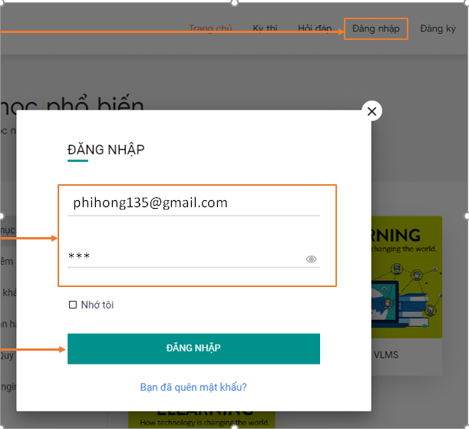
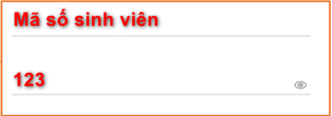
1. ĐĂNG NHẬP
Lưu ý: Truy cập vào Các trình duyệt Chrome (khuyên dùng), Cốc Cốc, Firefox, MS Edge,…
Bước 1: Truy cập link của hệ thống
(hht.lotuslms.com)
Bước 2: Click chọn Đăng nhập ở góc trên bên phải
Bước 3: Điền thông tin đăng nhập
Tài khoản: Mã số sinh viên
Mật khẩu: 123
Bước 4: Click nút Đăng nhập

Slide 4
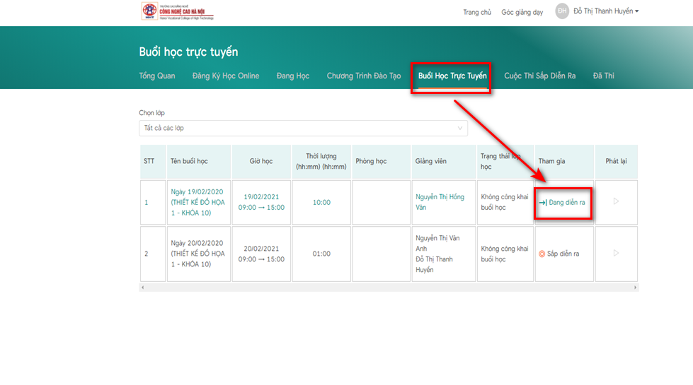
1. ĐĂNG NHẬP
Bước 5: Click nút Buổi học trực tuyến => Chọn buổi học để tham gia

Slide 5
DÀNH CHO SINH VIÊN
THAM GIA HỌC TẬP TRÊN
THIẾT BỊ DI ĐỘNG, TRUY CẬP ỨNG DỤNG

Slide 6
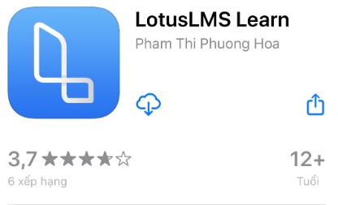
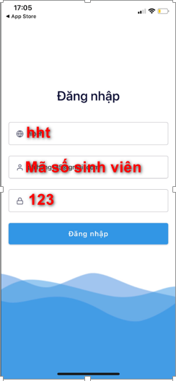
1. ĐĂNG NHẬP
Bước 1: Vào ứng dụng App Store (hệ điều hành iOS) hoặc CH Play (hệ điều hành Androi) tải về app LotusLMS Learn
Bước 2: Điền thông thông tin đăng nhập
Nhập Domain: hht
Tài khoản : Mã số sinh viên
Mật khẩu : 123
Bước 3: Click nút Đăng nhập

Slide 7
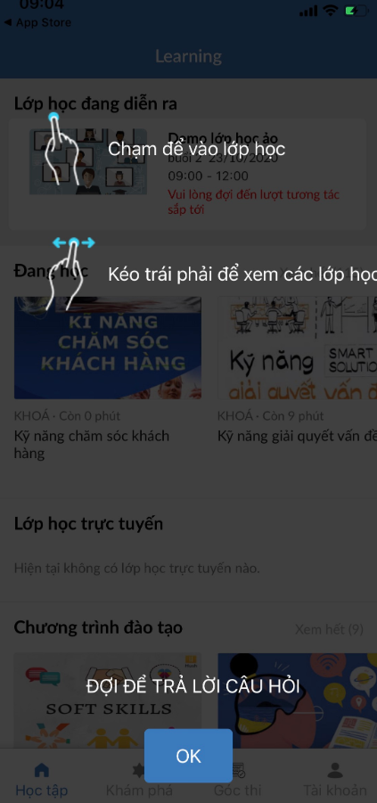
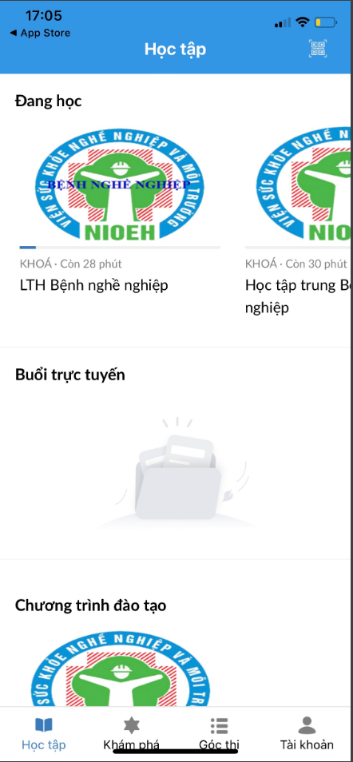
2. GIỚI THIỆU MÀN HÌNH TỔNG QUAN
- Học tập : Các chương trình học cần tham gia bao gốm Đang học, Lớp học trực tuyến, chương trình dào tạo, hoàn thành
- Khám phá : Các nội dung tham khảo thêm tuỳ thuộc setup của ban đào tạo
- Góc thi : Nội dung, thông tin các kì thi bao gồm : Cuộc thi đang diễn ra, cuộc thi sắp diễn ra, luyện thi, đề thi
- Tài khoản : Thông tin đăng nhập, avatar

